Slide 1
Conferencia posterior a la adjudicación (PAC) del Programa de Reinserción de Veteranos sin Hogar (HVRP): Instituto Nacional de Capacitación para Veteranos (NVTI)​
17 de agosto de 2026

Slide 2

El ponente de hoy
Brandon Webb
Responsable de NVTI
Departamento de Trabajo de EE. UU., Servicio de Empleo y Capacitación para Veteranos (DOL/VETS), Oficina de Programas Nacionales
      Correo electrónico: studentservices@nvti.org
        Teléfono: 844 423 8872

Slide 3
La presentación de hoy
Misión de NVTI
Ecosistema de aprendizaje de NVTI
Métodos de impartición de los cursos
Decisiones basadas en datos
Programa de certificación de Hoja de ruta profesional
Mapas de recorrido
Inscripción en las clases
Qué paga el NVTI
Próximas jornadas de capacitación

Slide 4
La misión de NVTI
La NVTI se creó en 1986 y se incorporó a la legislación (Título 38 del Código de los Estados Unidos (U.S.C.) Artículo 4109).
La misión de NVTI es seguir desarrollando y mejorando las competencias profesionales de los proveedores de servicios de empleo y capacitación para veteranos en todo Estados Unidos.
  Capacitar al personal que ayuda a los veteranos a encontrar y conservar un empleo remunerado​.
  El plan de estudios está diseñado para garantizar que los participantes adquieran las competencias necesarias para satisfacer las necesidades de sus clientes.

Slide 5

Ecosistema de aprendizaje de NVTI

Slide 6

Métodos de impartición de los cursos

Slide 7

Toma de decisiones basadas en datos

Slide 8

Programa de certificación de Hoja de ruta profesional
Pista:
Proveedor de servicios para veteranos (VSP)

Slide 9
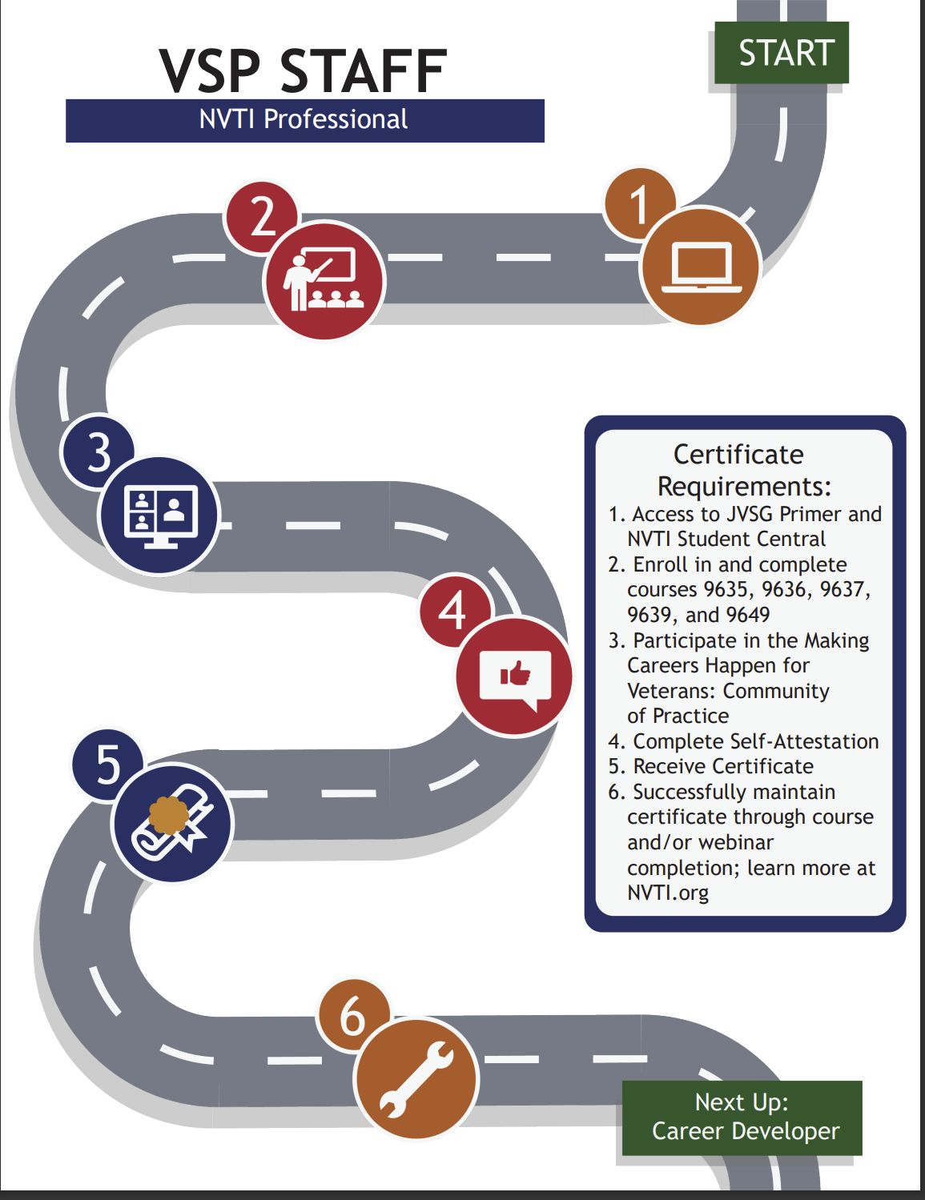
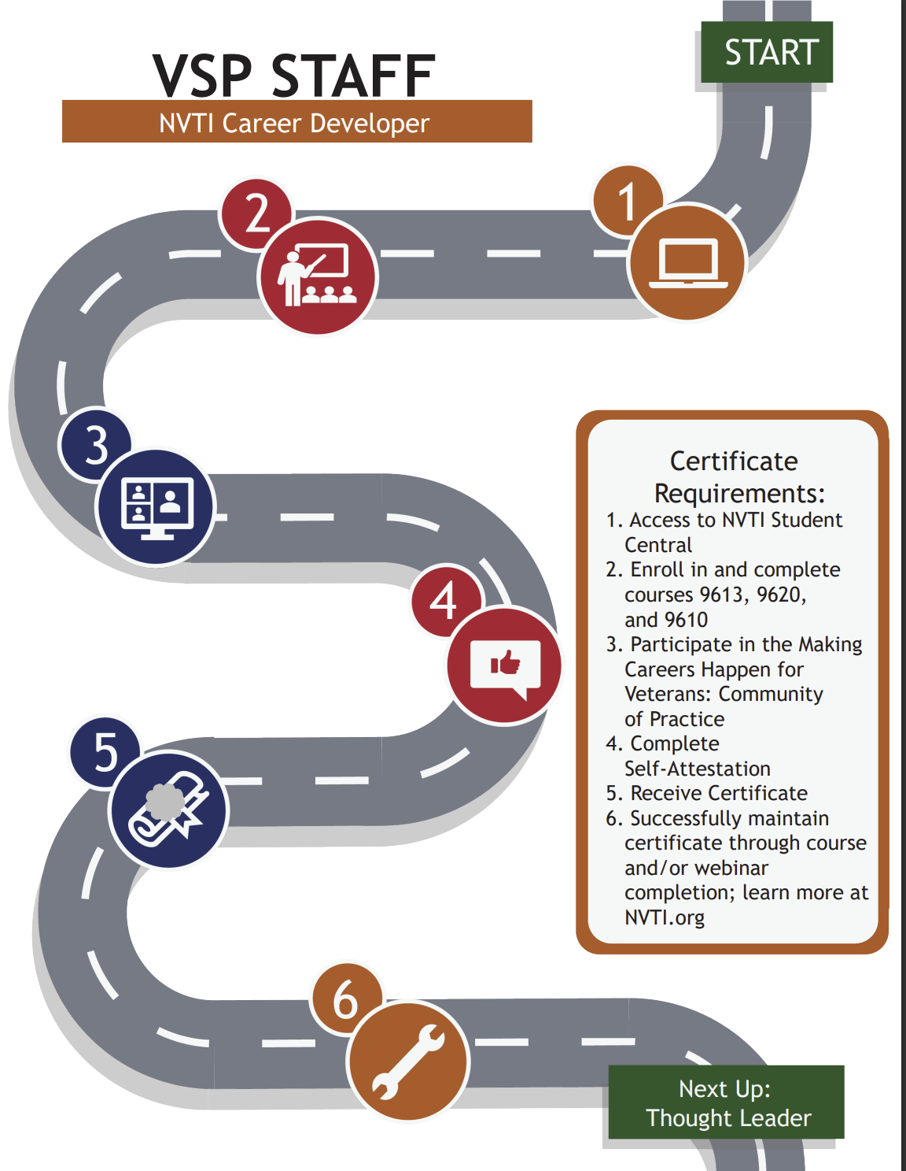
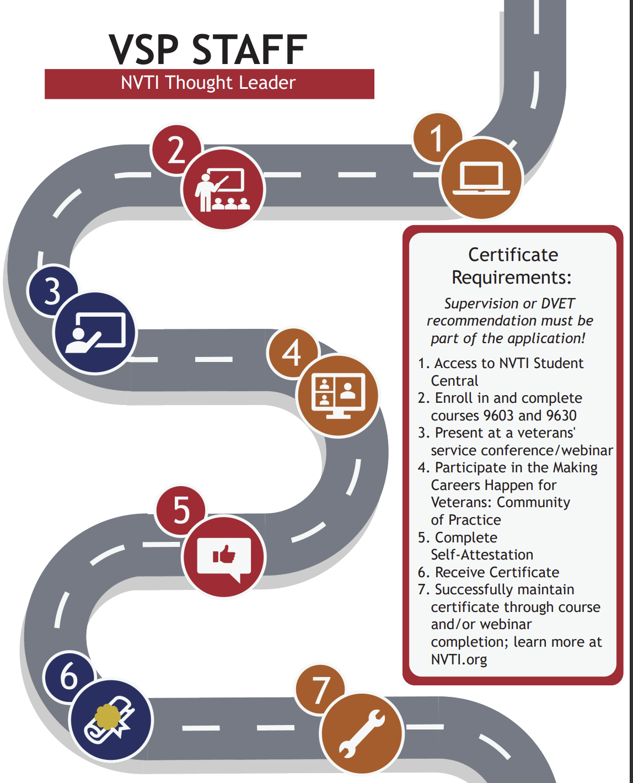
Programa de certificación de Hoja de ruta profesional para proveedores de servicios a veteranos (VSP)
La información sobre el programa de certificación de Hoja de ruta profesional de VSP se puede consultar en la página Planes de capacitación de NVTI.org.

Slide 10
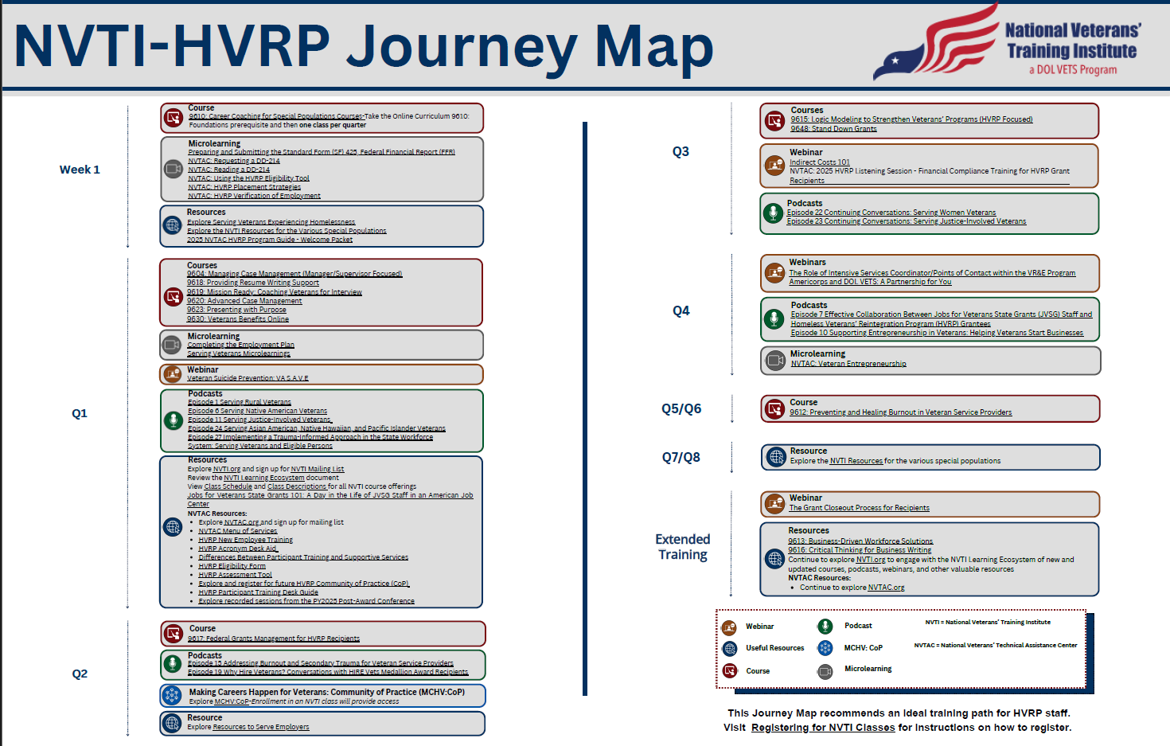
Mapa del recorrido
El Mapa del recorrido HVRP ofrece al personal de HVRP itinerarios de capacitación claramente definidos que complementan el programa de Certificado de Hoja de Ruta Profesional.

Slide 11
Inscripción en las clases del NVTI
Complete el formulario de solicitud del NVTI en línea.
Una vez recibida su solicitud, tanto usted como su supervisor y el director estatal de Empleo y Capacitación para Veteranos (DVET) recibirán un correo electrónico de confirmación de NVTI.
Una vez que se haya revisado y aprobado su solicitud, le inscribiremos en las clases que haya solicitado. Una vez inscrito, recibirá un correo electrónico de confirmación de la inscripción en el curso.
Si va a asistir a una clase presencial en nuestro centro de capacitación de Dallas, recibirá un correo electrónico adicional con instrucciones sobre el viaje por parte del coordinador de viajes de NVTI.
Fechas límite de inscripción:
El plazo de inscripción para las clases virtuales finalizará dos semanas antes de la fecha de inicio de las clases.
El plazo de inscripción para las clases presenciales finalizará un mes antes de la fecha de inicio de las clases.

Slide 12

Inscripción en las clases del NVTI (cont.)
El equipo de viajes de NVTI se encarga de organizar los preparativos de viaje para los participantes que cumplan los requisitos.
Puede ponerse en contacto con el equipo de viajes de NVTI en:
Correo electrónico: travel@nvti.org
Teléfono: 844 423 8872, ext. 1
De lunes a viernes, de 8:00 a.m. a 5:00 p.m. (hora del Este)
Preguntas frecuentes sobre viajes de NVTI
  PDF
  Optimizado para dispositivos móviles

Slide 13
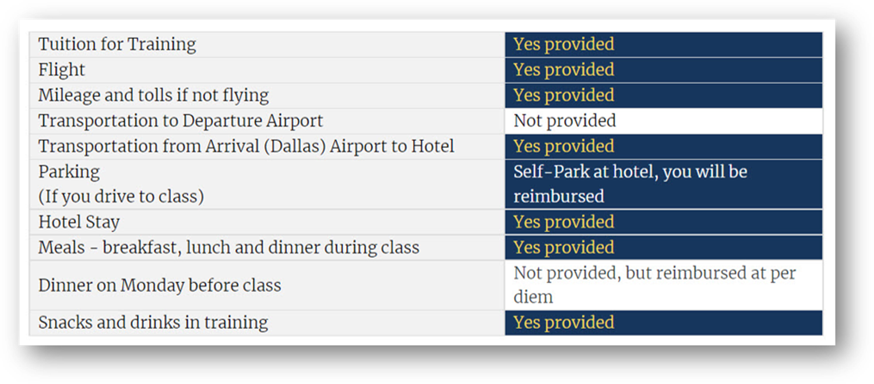
¿Qué paga el programa VETS?
Beneficiarios de subvenciones del Departamento de Trabajo (DOL)

Slide 14
Próximos cursos en el programa que no se puede perder
Horario de clases del NVTI
Clases virtuales:
  Orientación profesional para poblaciones especiales: Atención
    Mujeres veteranas – 19 de agosto
    Veteranos de zonas rurales – 26 de agosto
    Veteranos de edad avanzada – 9 de septiembre
    Veteranos sin hogar – 10 de septiembre y Próximamente
    Veteranos con trastornos por consumo de sustancias – 16 de septiembre y Próximamente
    Veteranos con antecedentes penales: se incorporarán pronto al programa
  9604: Administración de la gestión de casos – Próximamente
  9603: Liderazgo para la integración de los servicios a los veteranos – Próximamente
  9618: Asistencia para la redacción de currículos – 10 de septiembre
  9619: «Mission Ready»: Asesoría para veteranos con el objetivo de superar con éxito las entrevistas de trabajo – 17 de septiembre
  9617: Gestión de subvenciones federales para beneficiarios del HVRP – 22-25 de septiembre

Slide 15
Nuevos cursos en desarrollo
Introducción a los gestores del programa HVRP
Colaboración con las empresas para mejorar los resultados en materia de empleo
El Laboratorio de Liderazgo: Descubrir, Poner en práctica, Reflexionar

Slide 16
Seminarios web que no se puede perder
Formación profesional: En la página web de la NVTI: Seminarios web de NVTI
Fundamentos de Costos indirectos: En la página web de la NVTI: Seminarios web de NVTI
Cierre de la subvención para los beneficiarios: Se celebró el 12 de agosto. Próximamente en la página web.
IA: Cómo sacarle partido: Fecha por determinar
Novedades en NVTI: Fecha por determinar

Slide 17
Próximos podcasts que no se puede perder
Próximamente en la página de Podcasts de NVTI:
  Formación profesional
  Animar y motivar a los veteranos a buscar empleo
  Base industrial de defensa
  Lo más destacado del año de la AJC

Slide 18
No se pierda estos próximos microaprendizajes
Próximamente en la página de Podcasts de NVTI:
  Cómo entender el formulario DD-214 para los proveedores de servicios a veteranos
  Gestores de casos del HVRP: Funciones y responsabilidades
  Estrategias prácticas para ayudar a los veteranos a prepararse para el mercado laboral

Slide 19

Lista de correo y boletín informativo de NVTI
Suscríbase a la lista de correo de NVTI
Aspectos destacados del último trimestre
Historias de éxito
Los recursos publicados más recientemente por el NVTI
Destaca las últimas noticias y recursos de DOL VETS
Boletines y artículos
  Ubicación del último boletín informativo

Slide 20
¿Alguna pregunta?

Slide 21
¡Gracias!

